Slide 1
Апастовский район РТ
Черемшанская средняя школа
Моя малая родина краеведение
почему можно
и нужно оставаться
в своем регионе.
Работу выполнила
ученица 10 класса Ибрагимова А.Н.
Руководитель: Ахмадуллина Т.Г.

Slide 2
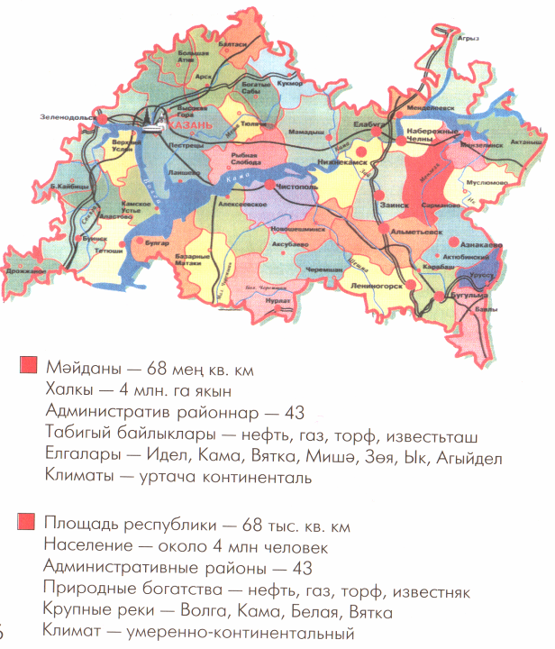


Во первых:
Сегодня Татарстан хорошо известен в России и на международном уровне как один из наиболее политически стабильных и динамично развивающихся регионов. Богатые природные ресурсы, развитое сельское хозяйство, высокий научный потенциал и мощное промышленное производство – хорошая основа для экономического роста Татарстана.

Slide 3
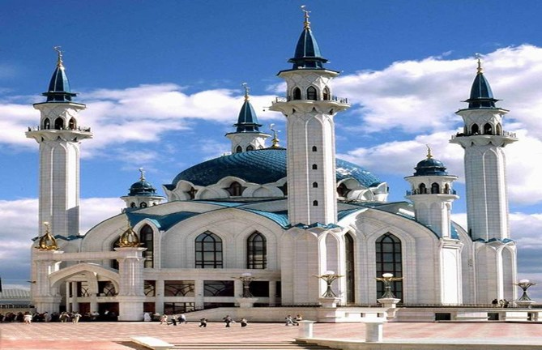
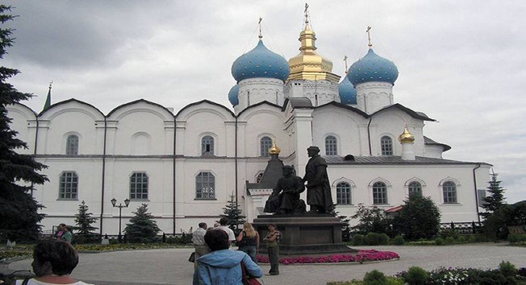

На территории республики, площадью около 68 тысяч кв. км, в мире и согласии проживают около 4 млн. человек, представители 115 национальностей, действует множество различных религиозных объединений. За многовековую историю Татарстан накопил богатейший опыт совместного проживания людей разных национальностей и религий: мусульман и православных, иудеев и католиков.

Slide 4
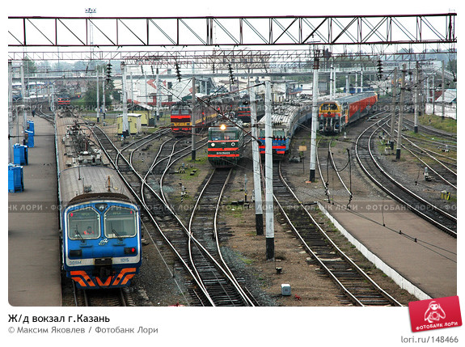
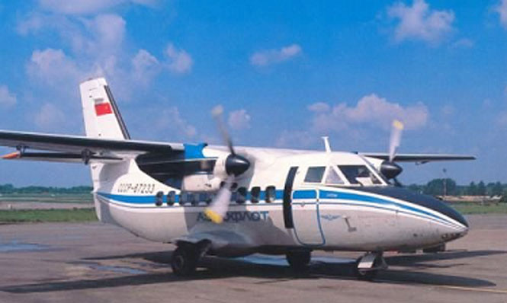
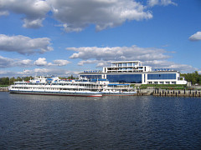
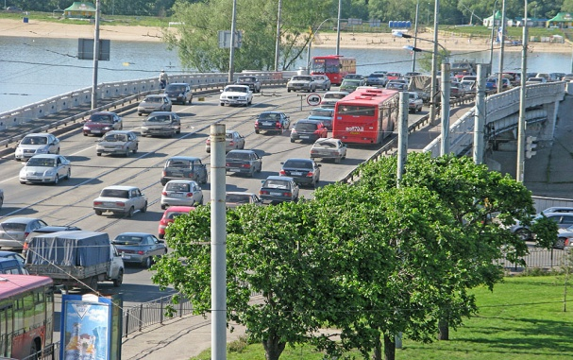
Ещё один важный фактор - развитая транспортная инфраструктура - в Татарстане функционируют два международных аэропорта, через территорию республики проходят ключевые магистральные железнодорожные и водные пути, в том числе знаменитая транссибирская железнодорожная магистраль, главная водная артерия страны – р. Волга, ряд федеральных автомагистралей, которые обеспечивают связь Татарстана практически со всеми регионами России.

Slide 5
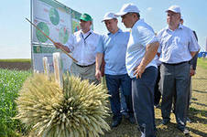
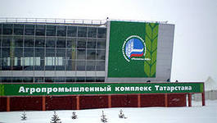
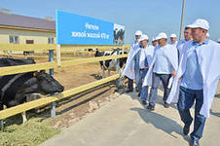
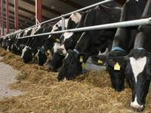
Аграрно-промышленный комплекс республики – один из стабильно работающих секторов экономики. Несмотря на то, что территория Татарстана находится в зоне рискованного земледелия, аграрный сектор полностью удовлетворяет потребности республики в основных продуктах питания и дает возможность экспортировать некоторые виды сельхозпродукции за рубеж.

Slide 6
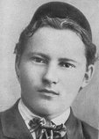
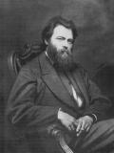
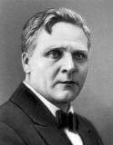
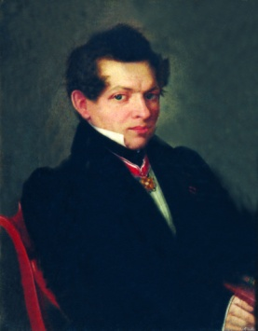
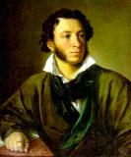
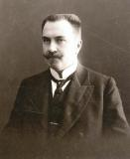
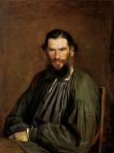
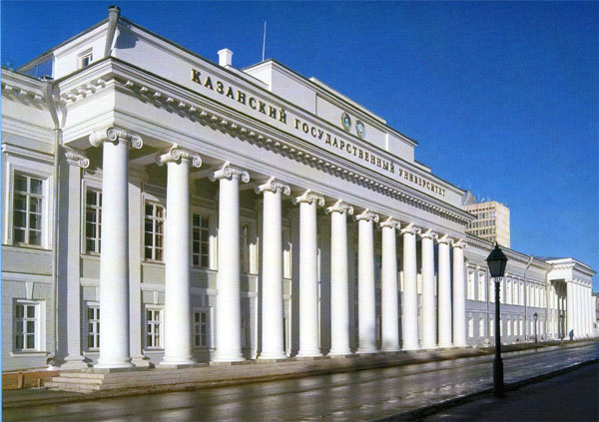
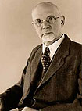
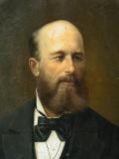
С Татарстаном связаны имена знаменитых ученых, деятелей литературы и искусства.
Здесь в разное время жили, учились, творили писатели, ученые, композиторы и художники, чьи имена известны не только в нашей стране, но и во всем мире.
Всемирную литературу и искусство обогатили творения Кул Гали, Мухамедьяра, Г. Кандалыя, Габдуллы Тукая, Г. Державина, С.Аксакова, Л.Толстого, М.Горького, Н.Фешина, И.Шишкина, Ф.Шаляпина, С.Сайдашева.

Slide 7
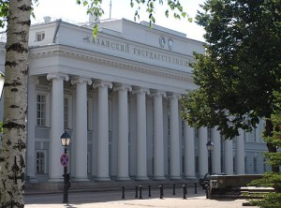
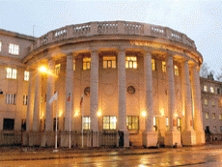
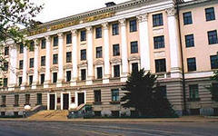
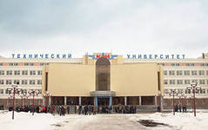
Татарстан, и, прежде всего, его столица – г. Казань – общепризнанный центр образования и науки России. В республике действует более 80 высших учебных заведений (из них 24 государственных) и свыше 100 научных институтов и организаций. Казанский Государственный Университет, отметивший в 2004 г. свое 200–летие, занимает 7-е место в рейтинге российских вузов. За пределами республики хорошо известны Казанский Медицинский Университет, Технический и Технологический университеты, наладившие прочные связи с промышленностью в области биотехнологии, кибернетики, химической технологии и машиностроения.

Slide 8
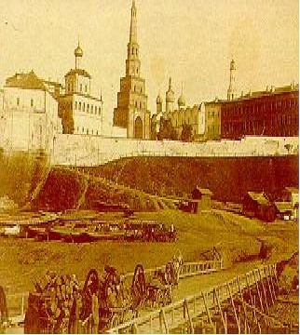
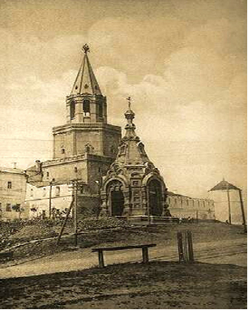
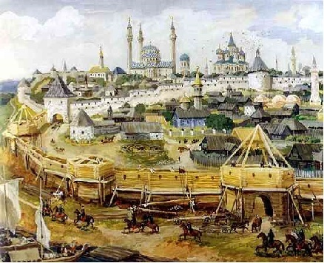
Казань возникла на рубеже 10-11 веков как торговая фактория и крепость на северной границе государства волжских булгар

Slide 9
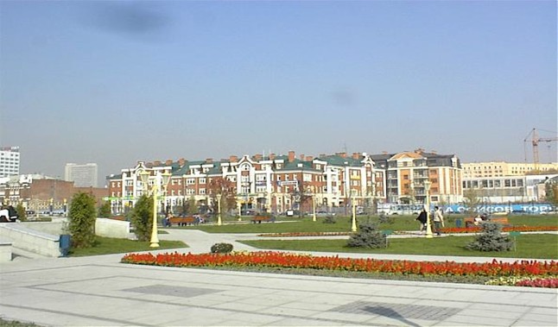
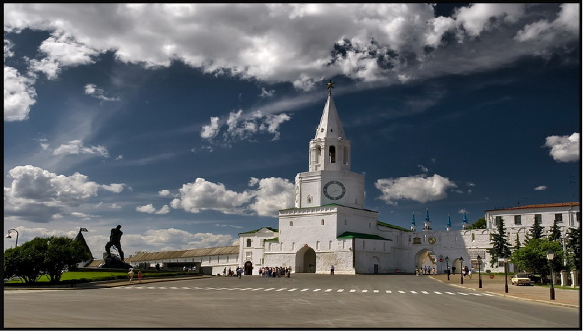
Казань – древний 1000 - летний город в России.
Казань символ политической стабильности

Slide 10
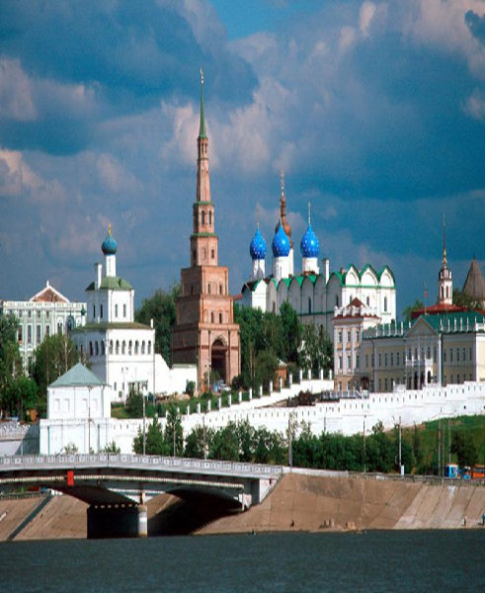
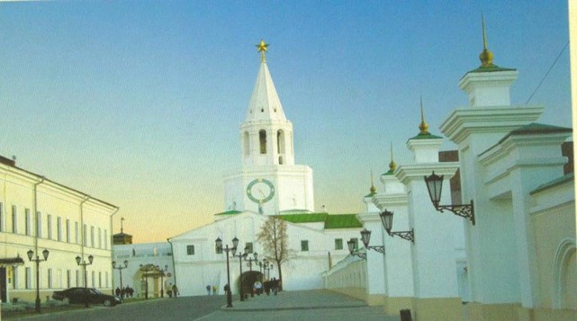
Особое место в архитектурном ансамбле Казанского Кремля занимает знаменитая башня Сююмбике.

Slide 11
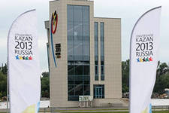
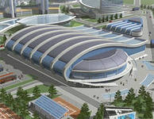
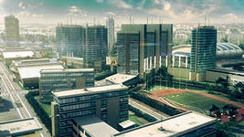
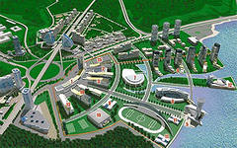
В столице Татарстана прошло одно из самых значимых событий в мире спорта - XXVII Всемирная летняя Универсиада.
Сборная России установила рекорд Универсиад, завоевав 155 золотых, 75 серебряных и 62 бронзовые медали.
Более 150 тыс гостей и туристов побывали в Казани за время Универсиады

Slide 12
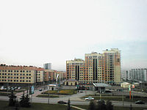
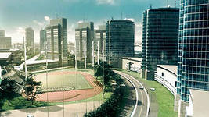
Деревня Универсиады — построенный в южной части города, который до и после Универсиады используется как кампус Казанского федерального университета.
Деревня содержит всю необходимую инфраструктуру.

Slide 13
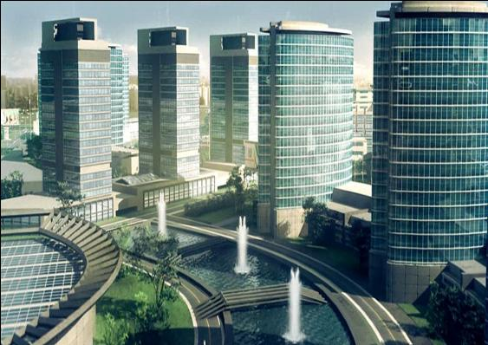
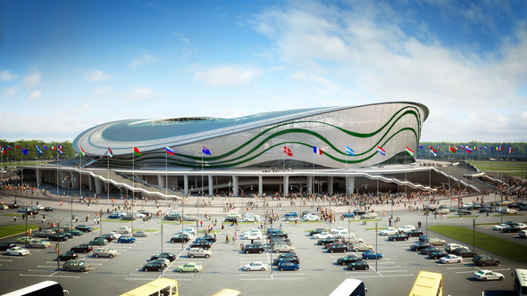

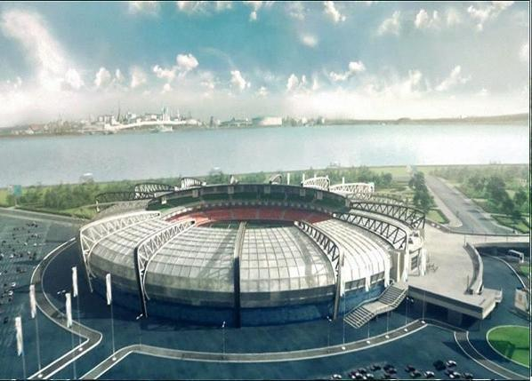
На сегодняшний день Казань является крупным туристическим и спортивным центром.

Slide 14
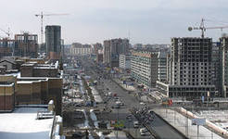
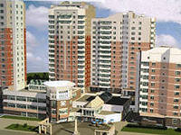
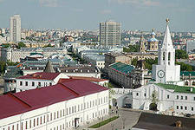
Республике принадлежат ведущие позиции по многим социально-экономическим показателям. Татарстан занимает третье место по индексу «качества жизни» после Москвы и Тюменской области. Реальные доходы населения и средняя зарплата у нас выше, чем в среднем по России.

Slide 15
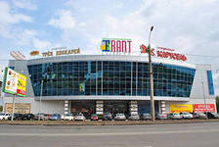
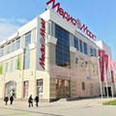
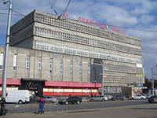
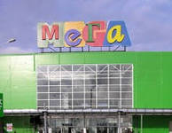
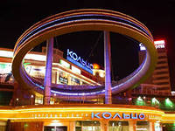
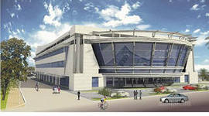
В Казани на каждую тысячу жителей приходится 776 кв. метров торговых площадей, по этому показателю среди регионов России наша столица уступает только Москве.

Slide 16






Что касается промышленного производства: республике принадлежат ведущие позиции в России по производству ряда ключевых промышленных товаров – в Татарстане добывается около 9% российской нефти, производится 64% стирола, более 95% газовых турбин, около 40% этилена и полиэтилена.
Каждая третья автомобильная шина, половина всех российских дизельных грузовых автомобилей и центробежных электронасосов для добычи нефти также производятся у нас.

Slide 17



Ведущее место в объеме промышленного производства занимает нефтедобыча, которая в настоящее время стабилизировалась на уровне 30 миллионов тонн в год. Крупнейшее нефтедобывающее предприятие республики – ОАО «Татнефть» - занимает шестое место в мире.
Многие республиканские предприятия нефтехимии такие как «Нижнекамскнефтехим», «Казаньоргсинтез», «Нижнекамскшина» и «Татхимфармпрепараты» уже хорошо известны на зарубежных рынках

Slide 18


Кроме того, Татарстан обладает развитой машиностроительной отраслью, в республике производятся автомобили, авиационная техника, оборудование и приборы. Например, акционерное общество КАМАЗ производит 30 тысяч грузовых автомобилей различной комплектации в год и занимает 50% рынка большегрузных автомобилей в России. Автомобили марки КАМАЗ давно и успешно экспортируются более чем в 75 стран СНГ, Азии, Африки, Европы и Латинской Америки.

Slide 19


Другое крупное предприятие - «Казанский вертолетный завод» - входит в рейтинг 100 крупнейших оборонных предприятий мира.
Казанское авиационное производственное объединение им. Горбунова реализует серийное производство среднего магистрального гражданского самолета ТУ-214

Slide 20



В настоящее время в республике работают 14 инновационно-технологических центров и технопарков.

Slide 21



Другой крупной потенциальной точкой роста в экономике республики признан малый бизнес.
На территории Татарстана действует около 600 коммерческих организаций с иностранными инвестициями.

Slide 22


Еще одно важное достижение в сфере развития инновационной инфраструктуры – создание Особой Экономической Зоны промышленно-производственного типа на территории Елабужского района. (площадью 20 кв.км).
Главная привлекательность Особой экономической зоны – значительные налоговые и таможенные льготы.

Slide 23
Почему можно и нужно оставаться в своем регионе
Вот почему…
Осенью прошлого года в Апастовском районе республики побывал Президент Татарстана Рустам Минниханов. Он отметил, что «в Апастово произошли большие изменения, здесь делается очень многое для улучшения условий жизни селян, претворяются в жизнь все целевые программы. Строятся дороги, школы, Дома культуры, спортивные комплексы, создаются новые рабочие места. Значит, район развивается, значит, у него есть будущее».

Slide 24





Те, кто привык жить в большом городе, возможно, посчитают, что здесь слишком спокойно. На самом деле Апастовский район активно и динамично развивается. И пусть здешние земли не богаты нефтью, как на юго-востоке республики, но они богаты хлебом.

Slide 25


Апастовский район - аграрный.
Он активно развивается, и поэтому перспективы для совершенствования земледелия здесь отличные.
Серьезная база для подготовки кадров - это Апастовский аграрный колледж.

Slide 26

Среди агрофирм Апастовского района особое место занимает крупнейшее предприятие республиканского масштаба, которое вносит значительный вклад в бюджет и, следовательно, в стабильность района - ООО СХП «Свияга».
«Свияга» обеспечивает апастовцев рабочими местами, и трудится здесь в основном молодежь.

Slide 27



Забота о детях, их профилактика и лечение - вот главные задачи санатория «Свияга», который находится в одном из самых красивых уголков Апастовского района. Здесь созданы все условия, чтобы было комфортно не только отдыхать, но и лечиться.

Slide 28



Спортивная жизнь Апастовского района насыщена событиями.
12 октября 2012 года здесь состоялось долгожданное открытие ледового дворца «Алтын Алка»

Slide 29

Центр детского творчества «Сәләт» заслуживает особого рассказа.
Среди всех республиканских сельских центров он занял почетное третье место, а в 2011 году был признан победителем республиканского конкурса среди учреждений дополнительного образования в номинации «Лучший центр».

Slide 30



Бассейн заработал в январе 2011 года. Резервуар площадью 18х5,5 метров и глубиной 1,8 метра был реконструирован из бывшей котельной.
Заходя в теплицы Апастовской предпринимательницы Лилии Зайнуллиной, начинаешь ощущать себя в чудесной летней сказке

Slide 31







Достопримечательности, известные люди.

Slide 32
Вот почему можно
и нужно оставаться в своем регионе!!!
Спасибо

